Slide 1
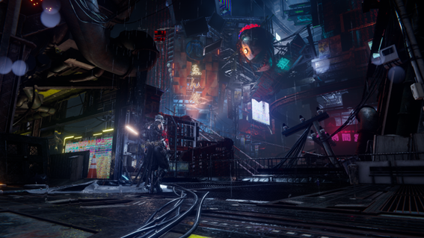
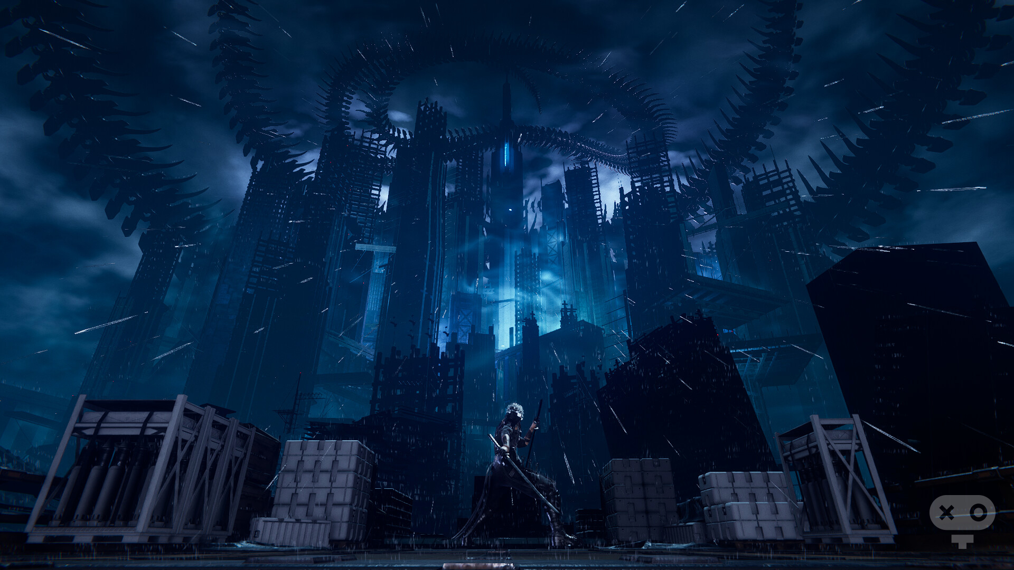
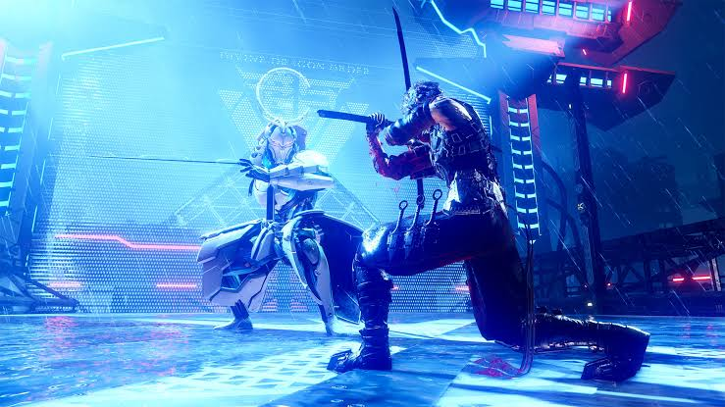
忍
1

Slide 2
コンセプト
忍者っぽさの完全追求
1
疾走感のある移動アクション
壁走り・壁けり・フックを使い、ステージを立体的に駆け抜ける忍者らしいスピード感を追求する
2
圧倒的な演出の処刑（忍殺）システム
部位破壊からの絶技・暗殺など、決めた瞬間の爽快感とカメラワークにこだわった処刑演出を作り込む
3
魅せるカメラワークへのこだわり
様々な場所でカメラ演出を入れる
2

Slide 3
移動・トラバーサル系
壁を使った立体的な移動で、ステージを縦横無尽に駆け巡る忍者感を演出
壁走り
壁を駆け上がる
壁けり
壁を蹴って飛躍する
フック（風路）
鍵縄をひっかけて瞬時に距離を詰める／囲まれた状況からの離脱にも使う
○
○
○
滑空
空中を滑空する。飛ぶモーションがあるか要検討だが忍者っぽさは出せる
壁つかまり
詳細は未検討
△
▲
5

Slide 4
攻撃・コンボ・バトル系
弱攻撃・強攻撃の派生と武器切り替えでコンボの手数を広げる
弱・強攻撃の派生コンボ
弱攻撃と強攻撃を派生させた基本コンボ
手裏剣（飛び道具）
遠距離を牽制する飛び道具
崩撃
鵺の型でガード不能攻撃に対抗するカウンター技。バトルデザイン的にマスト
○
○
○
武器のホットスワップ
戦闘中の武器切り替えでコンボをつなぐ。モーション数は要検討
ジャスト回避
敵の攻撃をよける
▲
○
6

Slide 5
処刑・忍殺系
★ 本企画で一番作り込みたいこだわりポイント
部位破壊
絶対にやりたい要素。攻撃の手応えと爽快感の核になる
絶技／絶技引導／着地絶技
部位破壊した敵へのとどめ技。カメラワークにこだわって演出したい
○
○
暗殺／飛び込み暗殺
ステルス殺。忍殺。これもカメラワーク変えたい
○
8

Slide 6
敵
ボスの行動
雑魚的:2-3種、ボス:1種
・連続攻撃
・スーパーアーマー攻撃
・遠距離攻撃
・そこまでこだわった感じにはしない
・崩撃について
この攻撃の時にスキルを使うとスタン
Super
Attack
Attack

Slide 7
ゲーム進行
一旦、1ステージで作る想定
ステージ1
チュートリアル
チャプター1のステージを参考
→忍者っぽい移動などを取り入れる
壁走りや壁けり、フックを使って移動
Faze1～４
ボス戦

Slide 8
最後に
・今回はゲームとしての完成度の高さを目指す
・細かい技術は実際にぶつかった問題との解決を想定

